Slide 1

الصف : الثالث
المادة: اللغة العربية
الدرس: الزهرة والعصفور الدوري

Slide 2

عزيزي التلميذ يتوقع منك في نهاية الدرس أن تكون قادرا على
أن تقرأ النص قراءة جهرية معبرة
أن تحدد الفكر الفرعية للنص
أن تشرح معاني الكلمات الجديدة

Slide 3



Slide 4

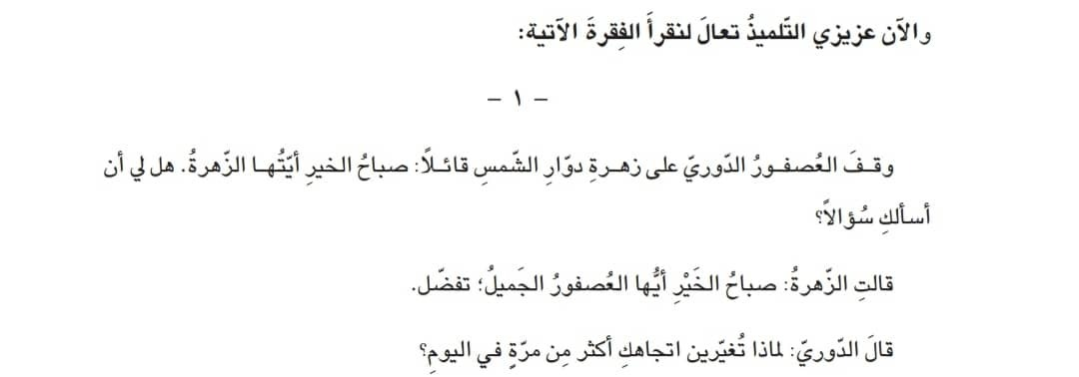
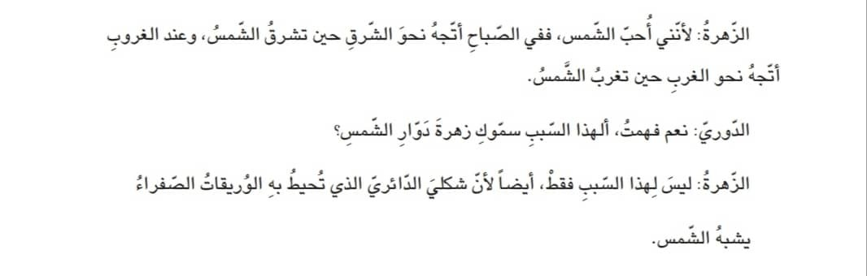

Slide 5

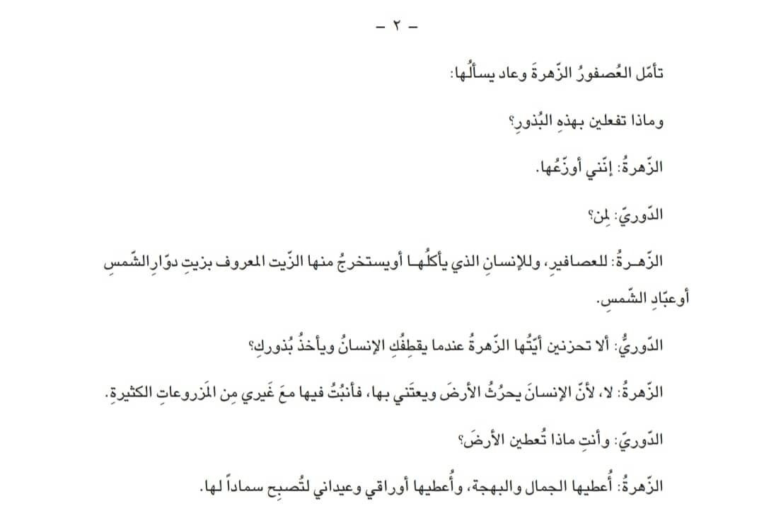

Slide 6
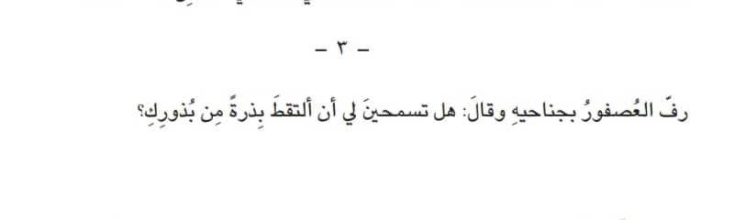
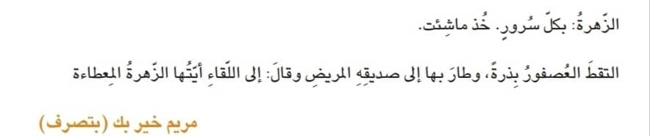
- 3 –
رف العصفور بجناحيه وقال: هل تسمحين لي أن ألتقط بذرة من بذورك؟
الزهرة: بكل سرور. خذ ما شئت.
التقط العصفور بذرة، وطار بها إلى صديقه المريض وقال: إلى اللقاء أيتها الزهرة المعطاءة

Slide 7
شرح المفردات الجديدة
التقط: أخذ ببطء
المعطاءة: الكريمة

Slide 8
الفكر الفرعية في النص
المقطع الأول: سبب تسمية زهرة دوار الشمس بهذا الاسم
المقطع الثاني: فوائد زهرة دوار الشمس
المقطع الثالث: أخلاق حميدة

Slide 9
إلى اللقاء

